Slide 1
Квадратні рівняння

Slide 2
Мета уроку
Навчальна: Ознайомити учнів з поняттям квадратного рівняння, його дискримінантом та коренями, навчити розв'язувати квадратні рівняння за допомогою формули дискримінанта.
Розвиваюча: Розвивати логічне мислення, пам'ять, увагу, вміння аналізувати та узагальнювати.
Виховна: Виховувати інтерес до математики, прагнення до знань, самостійність.

Slide 3
ТИП уроку та обладнання
Тип уроку: Урок вивчення нового матеріалу.
Обладнання: Дошка, крейда/маркер, роздатковий матеріал (картки з квадратними рівняннями для розв'язування), презентація (за бажанням).

Slide 4
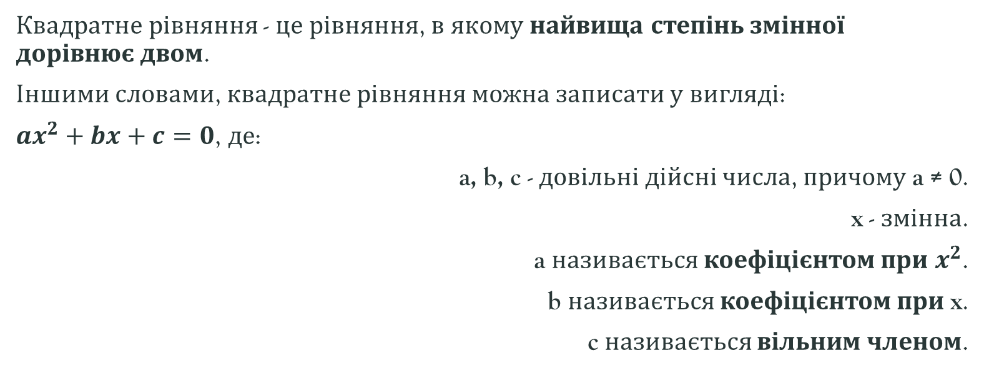
Що таке квадратне рівняння?
Квадратне рівняння - це рівняння, в якому найвища степінь змінної дорівнює двом.
Іншими словами, квадратне рівняння можна записати у вигляді:
${ax}^{2}+bx+c=0$, де:
a, b, c - довільні дійсні числа, причому a ≠ 0.
x - змінна.
a називається коефіцієнтом при $x^{2}$.
b називається коефіцієнтом при x.
c називається вільним членом.

Slide 5
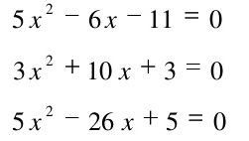

Приклади квадратних рівнянь

Slide 6
Чим квадратні рівняння відрізняються від інших рівнянь?
Головна відмінність квадратних рівнянь від інших рівнянь полягає в тому, що в них найвища степінь змінної дорівнює двом.
Наприклад, рівняння 3x - 5 = 0 не є квадратним, адже найвища степінь змінної в ньому дорівнює 1.

Slide 7

Яке значення мають квадратні рівняння?
Квадратні рівняння використовуються в різних галузях математики та фізики.
Наприклад, вони застосовуються для розв'язування задач про рух, про падіння тіл, про площі фігур тощо.

Slide 8
Як розв'язувати квадратні рівняння?
Існує декілька способів розв'язування квадратних рівнянь.
Найпоширеніші з них:
Розв'язування квадратних рівнянь за допомогою формул дискримінанта та коренів квадратного рівняння.
Розв'язування квадратних рівнянь за допомогою теореми Вієта

Slide 9
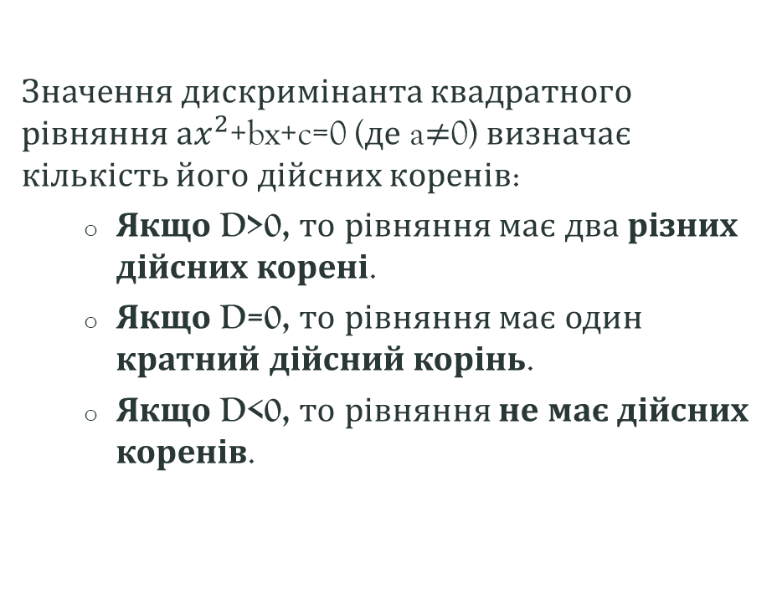
Залежність між значеннями дискримінанта та кількістю коренів квадратного рівняння
Значення дискримінанта квадратного рівняння $ax^{2}$+bx+c=0 (де a$≠$0) визначає кількість його дійсних коренів:
  Якщо D>0, то рівняння має два різних дійсних корені.
  Якщо D=0, то рівняння має один кратний дійсний корінь.
  Якщо D<0, то рівняння не має дійсних коренів.

Slide 10



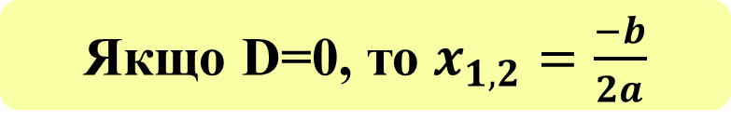
Формули для знаходження коренів квадратного рівняння
${ax}^{2}+bx+c=0,$ (де a$≠$0):
Якщо D>0, то $x_{1,2}=\frac{−b±\sqrt{D}}{2a}$
Якщо D=0, то $x_{1,2}=\frac{−b}{2a}$
Якщо D<0, то $x∈∅$

Slide 11
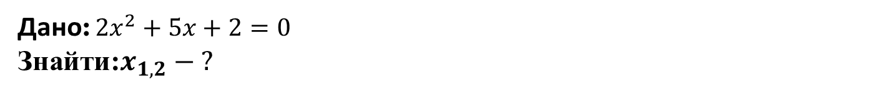
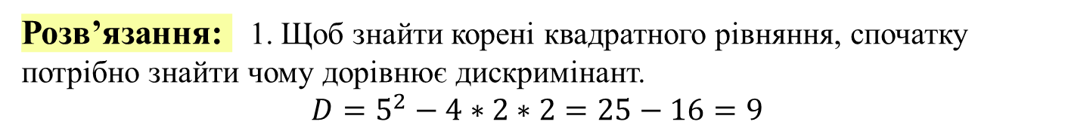


Завдання 1
Дано: $2x^{2}+5x+2=0$
Знайти:$x_{1,2} − ?$
Розв’язання: 1. Щоб знайти корені квадратного рівняння, спочатку потрібно знайти чому дорівнює дискримінант.
$$D=5^{2}−4∗2∗2=25−16=9$$
Так як D>0, значить це рівняння буде мати два кореня
$$x_{1}=\frac{−5+3}{4}=\frac{−2}{4}=−0,5$$
$$x_{2}=\frac{−5−3}{4}=\frac{−8}{4}=−2$$
Відповідь: $x_{1}$=-0,5; $x_{2}=−2$

Slide 12
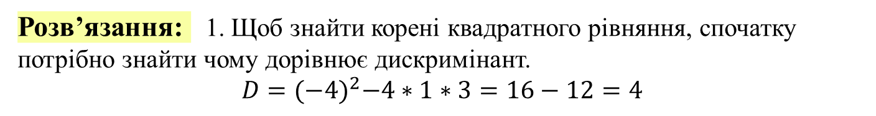
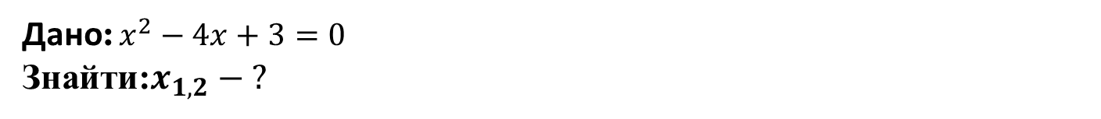


Завдання 2
Дано: $x^{2}−4x+3=0$
Знайти:$x_{1,2} − ?$
Розв’язання: 1. Щоб знайти корені квадратного рівняння, спочатку потрібно знайти чому дорівнює дискримінант.
$$D={(−4)}^{2}−4∗1∗3=16−12=4$$
Так як D>0, значить це рівняння буде мати два кореня
$$x_{1}=\frac{4+2}{2}=\frac{6}{2}=3$$
$$x_{2}=\frac{4−2}{2}=\frac{2}{2}=1$$
Відповідь: $x_{1}$=3; $x_{2}=$1

Slide 13

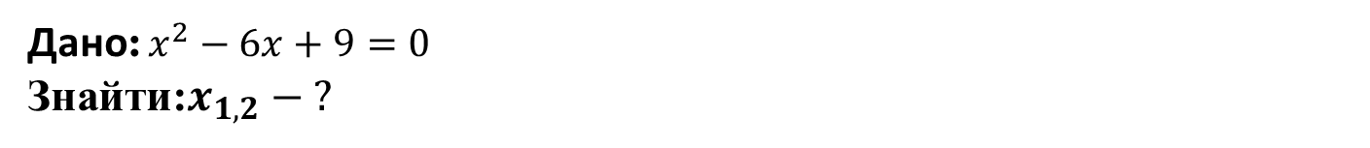

Завдання 3
Дано: $x^{2}−6x+9=0$
Знайти:$x_{1,2} − ?$
Розв’язання: 1. Щоб знайти корені квадратного рівняння, спочатку потрібно знайти чому дорівнює дискримінант.
$$D={(−6)}^{2}−4∗1∗9=36−36=0$$
Так як D=0, значить це рівняння буде мати два однакових кореня
$$x_{1,2}=\frac{6}{2}=3$$
Відповідь: $x_{1,2}$=3

Slide 14

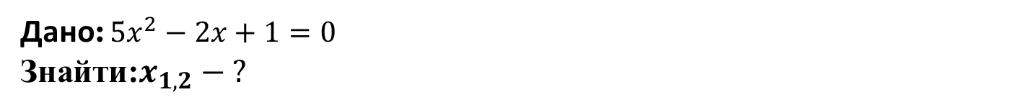

Завдання 4
Дано: ${5x}^{2}−2x+1=0$
Знайти:$x_{1,2} − ?$
Розв’язання: 1. Щоб знайти корені квадратного рівняння, спочатку потрібно знайти чому дорівнює дискримінант.
$$D={(−2)}^{2}−4∗5∗1=4−20=−16$$
Так як D<0, значить це рівняння не буде мати дійсних коренів
Відповідь: $x∈∅$

Slide 15


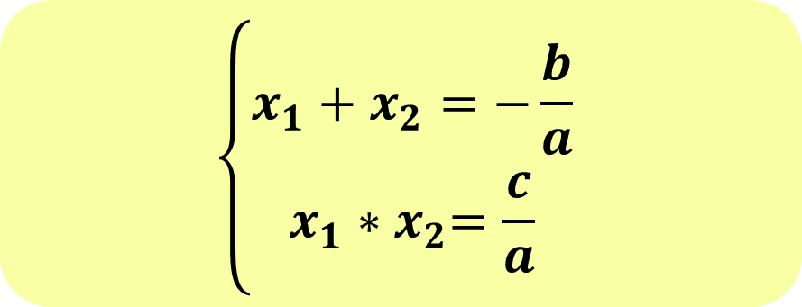

Теорема Вієта
${ax}^{2}+bx+c=0,$ (де a$=$1):
$$\left\{\begin{aligned}x_{1}+x_{2}=−b \\ x_{1}{∗x}_{2}=c\end{aligned}\right.$$
${ax}^{2}+bx+c=0,$ (де a$≠$0; a$≠1$):
$$\left\{\begin{aligned}x_{1}+x_{2}=−\frac{b}{a} \\ x_{1}{∗x}_{2}=\frac{c}{a}\end{aligned}\right.$$

Slide 16
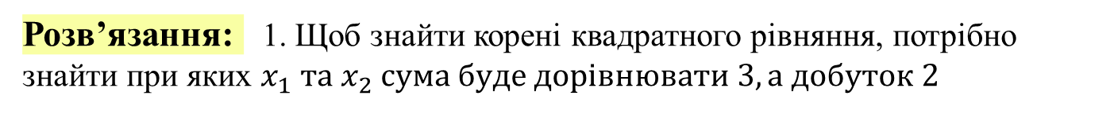

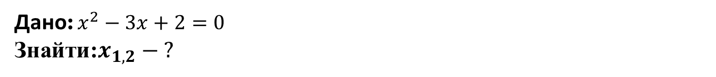


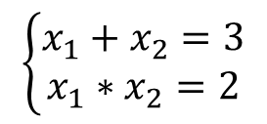
Завдання 5
Дано: $x^{2}−3x+2=0$
Знайти:$x_{1,2} − ?$
Розв’язання: 1. Щоб знайти корені квадратного рівняння, потрібно знайти при яких $x_{1} та x_{2} сума буде дорівнювати 3, а добуток 2$
$$\left\{\begin{aligned}x_{1}+x_{2}=3 \\ x_{1}∗x_{2}=2\end{aligned}\right.$$
$$x_{1}+x_{2}=1+2=3$$
$$x_{1}∗x_{2}=1∗2=2$$
Відповідь: $x_{1}$=1; $x_{2}=$2

Slide 17


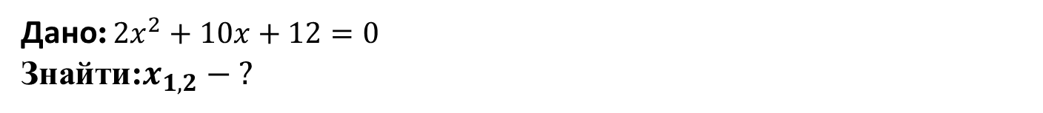


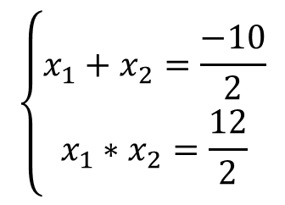
Завдання 6
Дано: $2x^{2}+10x+12=0$
Знайти:$x_{1,2} − ?$
Розв’язання: 1 Щоб знайти корені квадратного рівняння, потрібно знайти при яких $x_{1} та x_{2} сума буде дорівнювати −10, а добуток 12$
$$\left\{\begin{aligned}x_{1}+x_{2}=\frac{−10}{2} \\ x_{1}∗x_{2}=\frac{12}{2}\end{aligned}\right.$$
$$x_{1}+x_{2}=−2−3=−5$$
$$x_{1}∗x_{2}=−2∗(−3)=6$$
Відповідь: $x_{1}$=-2; $x_{2}=−3$

Slide 18
Дай відповіді на запитання
Підсумок
1. Рівняння, що зводяться до вигляду ах²+bx+c=0, де а, b, c деякі числа, х- змінна (а≠0)
називається ... рівнянням
2. Квадратне рівняння, у якого коефіцієнт а=1, називається …
3. Квадратне рівняння, у якого коефіцієнти в=0 або с=0, називається…

Slide 19
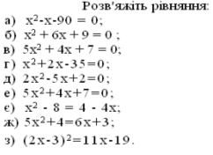
Домашня робота:

Slide 20
Дякую за увагу!

